Slide 1
Data Base - Basics

Slide 2
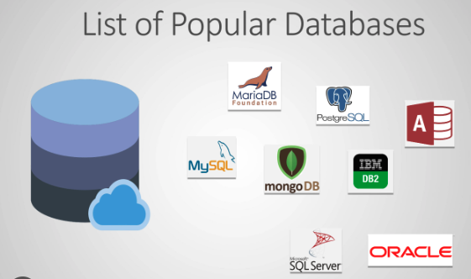
What is database
Wiki …
Organized collection of data or a type of data store based on the use of a database management system (DBMS)
מסד נתונים (באנגלית: Database – דַּאטָה־בֵּייס, או בראשי תיבות DB, "בסיס נתונים") הוא אמצעי המשמש לאחסון מסודר של נתונים במחשב, לשם אחזורם ועיבודם. מסד נתונים מאוחסן באמצעי אחסון נתונים, בדרך כלל על גבי דיסק קשיח, המאפשר גישה ישירה לנתונים.

Slide 3
What is RDB - Relational DataBase
Wiki
מסד נתונים יחסי
, מסד נתונים רלציוני (באנגלית Relational DataBase או RDB,
ומערכת הניהול שלו: RDBMS), או מסד נתונים טבלאי,
הוא מודל נפוץ של מסד נתונים (בסיס נתונים) שדחק הצידה את המודלים שקדמו לו: מסד נתונים רשתי ומסד נתונים היררכי והיווה סטנדרט למסדי נתונים במשך עשרות שנים עם שליטה מוחלטת בשוק מסדי הנתונים, עד להתפתחות תחום ה-NoSQL (משנת 2009).

Slide 4
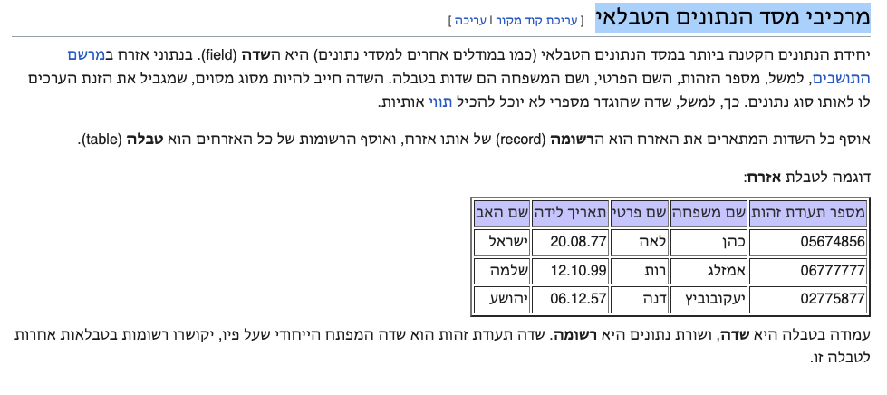
Fields and Records
Wiki

Slide 5
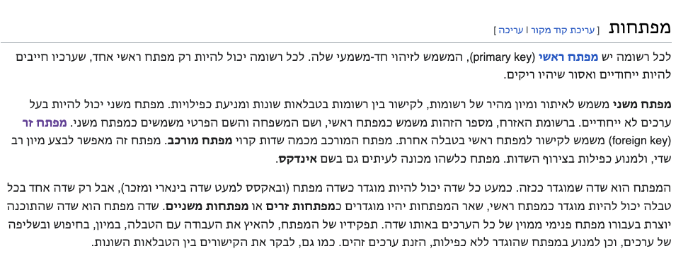
Keys
Primary Key,

Slide 6
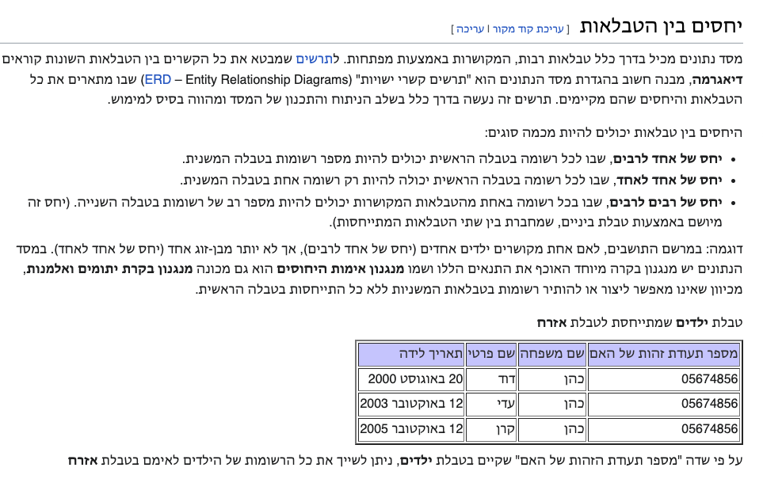
Table Relations

Slide 7
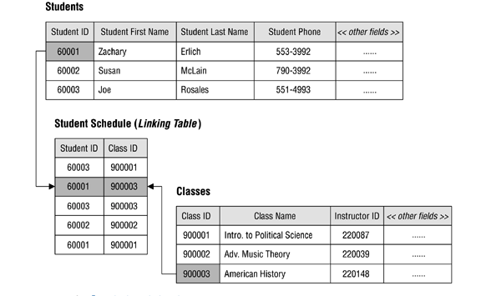
Many to Many - example
https://etutorials.org/

Slide 8
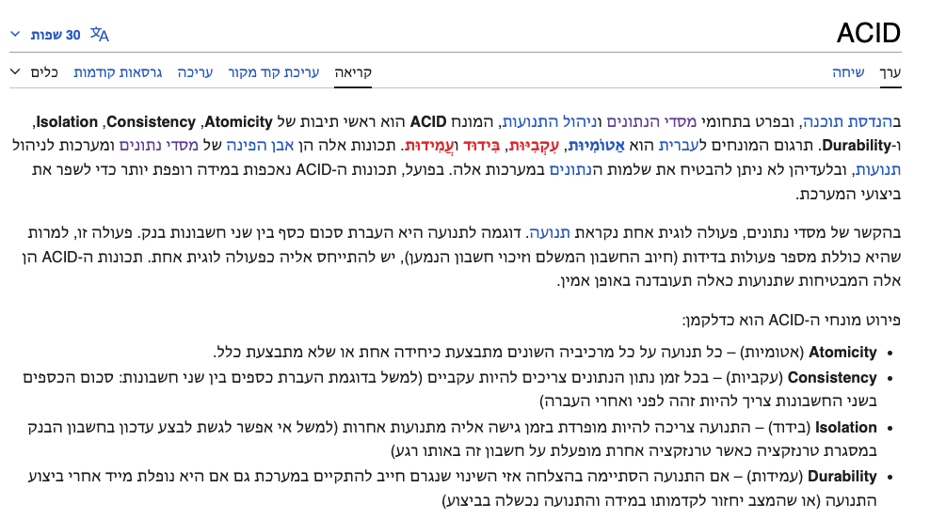
The ACID MODEL

